Slide 1
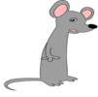
חיידקים ונגיפים בגוף האדם
חיידקים כגורמי מחלות
עקרונות קוך לזיהוי חיידק גורם מחלה
תסמיני מחלה זיהומית
דרך הפעולה של רעלנים:
רעלן הטטנוס
רעלן כולרה

Slide 2
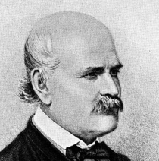
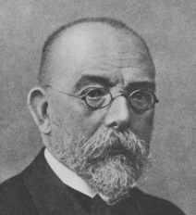
במאה ה־19 הייתה פריצת דרך במחקר על הקשר בין חיידקים למחלות
עד למאה ה־19 כלל לא ידעו שחיידקים ומיקרואורגניזמים אחרים גורמים למחלות.
במאה ה־19 החלו החוקרים להבין שיש קשר בין מיקרואורגניזמים ומחלות.
הרופא האוסטרי זמלוויס (1818–1865) עבד במחלקת היולדות
בבית החולים והבחין ששיעור התמותה של יולדות בעקבות מחלה שנקראה "קדחת היולדות", שהגורם לה לא היה ידוע, היה גבוה יותר במחלקה שהמטפלים בה היו רופאים, לעומת מחלקה שהמטפלות בה היו מיילדות. הוא הסיק שיש משהו שהרופאים מעבירים מן החולים ממחלקות אחרות אל היולדות, אך לא ידע מהו אותו גורם. בעקבות הבחנתו הורה זמלוויס
לרופאים לרחוץ את ידיהם בתמיסת כלור לפני הכניסה למחלקת היולדות.
ואמנם, תמותת היולדות פחתה בקיצוניות והשתוותה לתמותה במחלקות אחרות.
למרות זאת, המלצותיו של זמלוויס נתקלו בהתנגדות עזה מצד הרופאים, והוא אף פוטר מעבודתו בבית החולים.
המנתח האנגלי ליסטר, הסיק מסקנות דומות בדבר הצורך בחיטוי.
זמלוויס
מתוך ויקיפדיה העברית
קוך
בין הרופאים הבולטים ביותר במחצית השנייה של המאה ה־19 היו פסטר וקוך. היינריך הרמן רוברט קוך (1843–1910) הוא רופא גרמני, מן האבות המייסדים של מדע הבקטריולוגיה, מגלה מקור מחלת השחפת וחתן פרס נובל לרפואה לשנת 1905.
קוך ניסח ארבעה עקרונות המשמשים עד היום בסיס להוכחה
שאורגניזם מסוים גורם למחלה מסוימת. ועל כך – בשקף הבא.
מתוך ויקיפדיה העברית

Slide 3
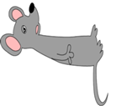
עקרונות קוך לזיהוי גורמי מחלה
א. האורגניזם הנחשד כגורם המחלה נמצא בכל
החולים במחלה.
ב. יש לבודד את האורגניזם מגוף החולים
ולגדלו בתרבית טהורה.
ג. כשמזריקים את גורם המחלה מן התרבית
הטהורה לבעלי חיים, הם חולים באותה
המחלה כמו בעלי החיים שהאורגניזם בודד מהם.
ד. יש לבודד את האורגניזם מגוף בעלי החיים
החולים שהודבקו במחלה, לגדלו בתרבית טהורה,
ולהוכיח שהוא זהה לאורגניזם שבודד לראשונה.

Slide 4
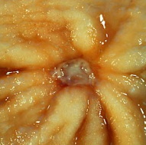
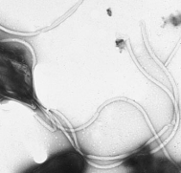
שאלה 1: יישום עקרונות קוך בחקר מחלת האולקוס
שאלה 1: בגרות תשס"ז
בשנת 2005 זכו שני חוקרים בפרס נובל לרפואה על תגליתם שאולקוס (כיב קיבה) יכול להיגרם על ידי חיידק. בעבר היה מקובל לחשוב שאולקוס נגרם ממתח, כי נמצאה שכיחות גבוהה של אולקוס אצל אנשים השרויים במתח.
החוקרים מצאו חיידק מסוים בדגימות שנלקחו מחולי אולקוס. הם בודדו את החיידק וגידלו אותו במצע גידול. אחד החוקרים אף שתה תמיסה שהכילה את החיידק שבודד, וחלה
באולקוס.
א. מהלך עבודתם של החוקרים שתואר עד כה מתאים לשלושת העקרונות הראשונים של
קוך. ציינו מהם שלושת העקרונות הראשונים של קוך, והסבירו מהי הפעולה הבאה
שיש לעשות על פי העיקרון הרביעי.
ב. קוך חשב שאורגניזם גורם מחלה יימצא רק אצל חולים, ולא יימצא אצל אנשים בריאים.
כיום ידוע שלא תמיד הדבר נכון. לדוגמה, באוכלוסיות מסוימות החיידק הגורם לאולקוס
נמצא אצל כ־30% מן האוכלוסייה, אך רק כ־10% מן האוכלוסייה חולים במחלה.
הציעו הסבר לעובדה זו. בתשובתכם תוכלו להתייחס גם לקשר בין מתח לאולקוס.
כיב קיבה
הליקובקטר פילורי
(חיידק שצורתו סלילנית)
Courtesy Ed Uthman, MD, (Wikimedia commons)
©Yutaka Tsutsumi, M.D. Professor Department of Pathology Fujita Health University School of Medicine

Slide 5
תשובה
שאלה 1: בגרות תשס"ז
א. מהלך עבודתם של החוקרים שתואר עד כה מתאים לשלושת העקרונות הראשונים של
קוך. ציינו מהם שלושת העקרונות הראשונים של קוך, והסבירו מהי הפעולה הבאה
שיש לעשות על פי העיקרון הרביעי.
ב. קוך חשב שאורגניזם גורם מחלה יימצא רק אצל חולים, ולא יימצא אצל אנשים בריאים. כיום ידוע שלא תמיד הדבר נכון. לדוגמה, באוכלוסיות מסוימות החיידק הגורם לאולקוס
נמצא אצל כ־30% מן האוכלוסייה, אך רק כ־10% מן האוכלוסייה חולים במחלה.
הציעו הסבר לעובדה זו. בתשובתכם תוכלו להתייחס גם לקשר בין מתח לאולקוס.
תשובה:
א. - האורגניזם הנחשד בתור גורם המחלה נמצא בכל החולים במחלה.
- יש לבודד את האורגניזם מגוף החולים ולגדלו בתרבית טהורה.
- כשמזריקים את גורם המחלה מן התרבית הטהורה לבעלי חיים, הם חולים באותה
המחלה כמו בעלי החיים שהאורגניזם בודד מהם.
הפעולה הבאה שיש לעשות: לבודד את החיידק מגוף החוקר שחלה, לגדלו בתרבית
טהורה ולבדוק שהוא זהה לחיידק שבודד מגוף החולים, שהחוקר הזריק לעצמו.
ב. לא כל מי שנדבק בחיידק יחלה במחלה. חולים שונים הם בעלי מידה שונה של רגישות,
שייתכן שהיא תלויה במצב הגוף, במידת המתח הנפשי ובגורמים תורשתיים המשפיעים
על מידת העמידות של הגוף.

Slide 6
שאלה 2
שאלה 2: בחינת בגרות
באחת המחלבות מצאו כי ליוגורט מסדרת הייצור האחרונה יש טעם לוואי לא נעים. במעבדת המחלבה חשדו שחיידק מסוים הוא הגורם לטעם הלוואי, ורצו לבדוק זאת.
א. כיצד אפשר לבודד את החיידק מן היוגורט ולגדלו בנפרד?
ב. כיצד אפשר להוכיח שהחיידק שחשדו בו הוא זה שגרם לטעם הלוואי?

Slide 7
תשובה + שאלה 3 (בשילוב עם דרכי החקר המדעי*)
שאלה 2: בחינת בגרות
באחת המחלבות מצאו כי ליוגורט מסדרת הייצור האחרונה יש טעם לוואי לא נעים. במעבדת המחלבה חשדו שחיידק מסוים הוא הגורם לטעם הלוואי, ורצו לבדוק זאת.
א. כיצד אפשר לבודד את החיידק מן היוגורט ולגדלו בנפרד?
ב. כיצד אפשר להוכיח שהחיידק שחשדו בו הוא זה שגרם לטעם הלוואי?
תשובה:
א. יש להוציא דגימה מן היוגורט ולזרוע אותה על צלחת פטרי. יש לקחת דגימה מכל אחד מסוגי המושבות שתתפתחנה ולזרוע אותה בנפרד בזריעת בידוד, ולאתר את החיידק החשוד.
ב. צריך להרתיח את החלב ולהוסיף לו רק את חיידקי חומצת החלב (המייצרים את היוגורט) ואת החיידק החשוד.
בכלי אחר צריך לשים רק את החלב ואת חיידקי חומצת החלב.
יש לטעום את היוגורט ולהבחין אם התקבל טעם לוואי.
שאלה 3:
א. מדוע יש צורך להוסיף את הכלי הנוסף (חלב וחיידקי חומצת חלב)?
ב. מהן התוצאות האפשריות, ומה תהיה המסקנה בנוגע לכל תוצאה אפשרית?
* תרגול מיומנויות הנדרשות בבחינת הבגרות במעבדה.

Slide 8
תשובה: נחיצות הבקרה, והסבר תוצאות ניסוי
שאלה 3:
א. מדוע יש צורך להוסיף את הכלי הנוסף (חלב וחיידקי חומצת חלב)?
ב. מהן התוצאות האפשריות, ומה תהיה המסקנה בנוגע לכל תוצאה אפשרית?
תשובה:
א. הכלי הנוסף הוא בקרה השונה מן הניסוי רק בגורם הנבדק, שהוא הוספת החיידק החשוד. ההבדל בין תוצאות הניסוי לתוצאות הבקרה יאפשר לקבוע אם החיידק הוא שגרם לטעם הלוואי.
ב. תוצאות אפשריות ומסקנות (בהנחה שבחלב לא היו מיקרואורגניזמים אחרים מלבד אלו שהוספו):
ניסוי | בקרה | מסקנה
יש טעם לוואי | אין טעם לוואי | החיידק החשוד הוא הגורם לטעם הלוואי.
אין טעם לוואי | אין טעם לואי | החיידק החשוד לא גרם לטעם הלוואי. יש לבדוק בדרך דומה את שאר המיקרואורגניזמים שהיו בחלב.
יש טעם לוואי | יש טעם לוואי | מסיבה כלשהי חיידקי חומצת החלב הם שגרמו לטעם הלוואי או שמקור הטעם בחומר כלשהו שהיה בחלב.

Slide 9
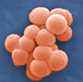
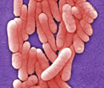
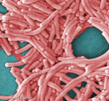
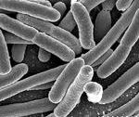
חיידקים פתוגנים (גורמי מחלות)
כשאומרים חיידקים לעיתים התחושה הראשונה שעולה היא שלילית. אולם האמת היא שרק חלק קטן מאד מהחיידקים הם חיידקים פתוגניים (גורמי המחלות).
רוב מיני החיידקים בעולם כלל לא באים במגע אתנו, וגם אלו שחיים על גופינו ובתוכו לא בהכרח גורמים למחלות, וחלקם אף עוזרים לנו.
Fotos:Janice Haney Carr, Centers for Disease Control and Prevention
© Anlace at Wikimedia commons
תמונות ממיקרוסקופ של חיידקים שונים

Slide 10
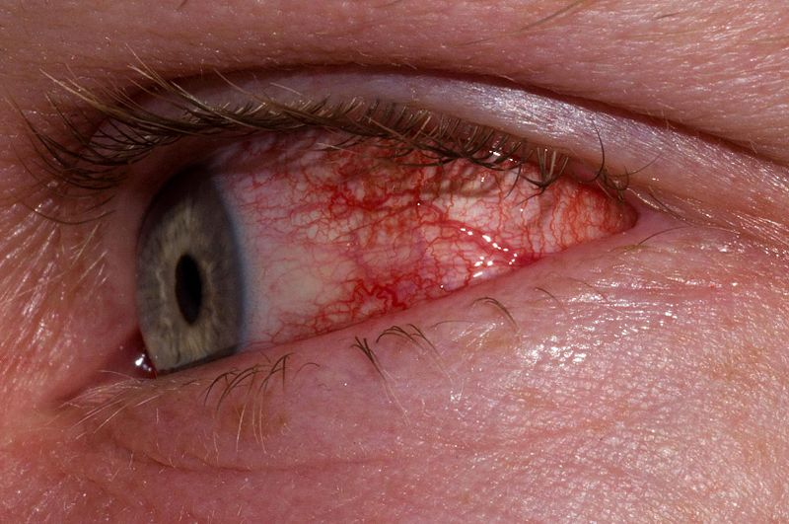
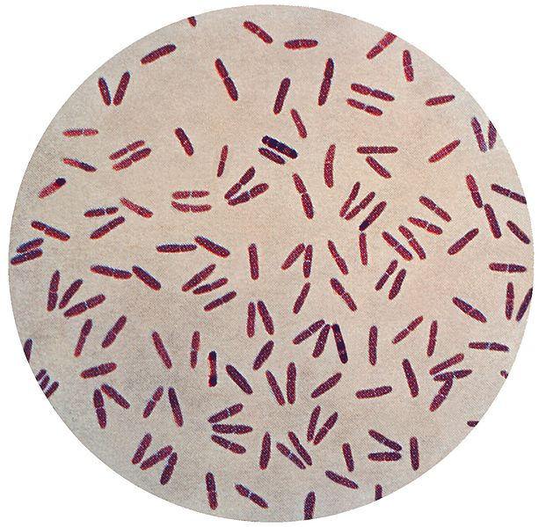
הנזק שחיידקים פתוגנים גורמים
חיידקים גורמי מחלות מתאפיינים ביכולת לחיות ולהתרבות בתנאים השוררים בגוף וביכולת לגרום לנזק לתפקודו התקין. הנזק נגרם בשני אופנים:
נזק ישיר לרקמות שבהם החיידקים מתרבים: רוב החיידקים אינם חודרים לתאים אך הם חלקם יכולים לגרום לנזק לפגוע בסיבים המקשרים בין התאים ולגרום להרס הרקמה.
יש מעט סוגי חיידקים שחודרים לתאים, מתרבים בהם וגורמים למותם.
נזק עקיף שנגרם על ידי רעלנים שהחיידקים מפרישים (או משוחררים אחרי שהחיידקים מתים) – בהמשך יפורט על רעלני הטטנוס והכולרה כדוגמה לרעלי חיידקים.
פעולת מערכת החיסונית מסייעת לגוף לחסל את גורם המחלה ולהירפא ממנה. חלק מתסמיני המחלה הם ביטוי של פעולתה, התגובה הנפוצה ביותר שלה היא תגובת הדלקת שמתאפיינת בהתנפחות הרקמה הפגועה, ובתחושת כאב הנוצרת עקב לחץ על קצות העצבים. טמפרטורת הרקמה הפגועה עולה ולעיתים גם טמפרטורת הגוף כולו. לעיתים נוצרות תגובות ייתר אלרגיות של מערכת החיסון שגורמות סבל לחולים ופוגעות באיכות חייהם.
דוגמה לחיידק פתוגני:
החיידק Moraxella lacunata
(בתמונה הימנית)
שגורם לדלקת בלובן העין
ובצד התחתון של העפעפיים
מקור חיידקים: Public Health Image Library (PHIL), מתוך ויקישיתוף
צילום עין: Rbmorley, מתוך ויקישיתוף

Slide 11
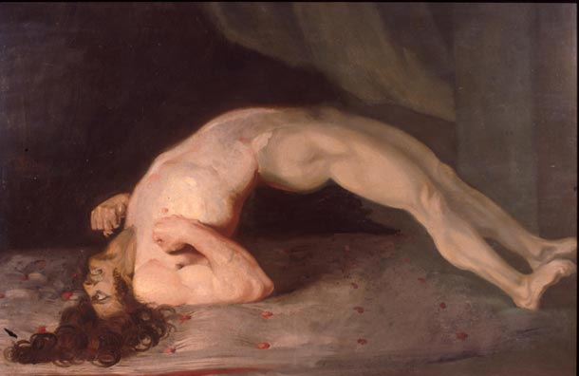
רעלנים
מחלה הנגרמת על ידי חיידק הטטנוס (Clostridium tetani). זהו חיידק שנבגיו נמצאים בכל מקום בסביבה – באדמה, באבק, על פני העור ואפילו במעי. על מנת להתרבות הוא זקוק לתנאים מחוסרי חמצן. פצעים מהווים תנאים אידאלים לשגשוגו. כאשר החיידק מתרבה הוא מפריש רעלנים, הנזק נגרם על ידי רעלן שהחיידק מפריש שפוגע בפעילות מערכת עצבים. הרעלן מעכב הפרשה של נוירוטרנסמיטור מסוים שיש לו השפעה מעכבת. כתוצאה מהסרת העיכוב יש פעילות יתר של מערכת העצבים הגורמת להתכווצויות נוקשות ומתמשכות של שרירים ולפרכוסים קשים אשר לעתים קרובות מובילים לשברים בעצמות ולמוות בשל קושי נשימתי. המחלה מלווה בכאב וסבל עז. שיעור התמותה מטטנוס – 1 מתוך 5 חולים. ולכן נהוג לחסן את האוכלוסייה נגד טטנוס החל מגיל חודשיים.
צפידה אצל חייל שחלה בטטנוס
ציור משנת 1809
מאת Sir Charles Bell - http:// ויקיפדיה העברית

Slide 12
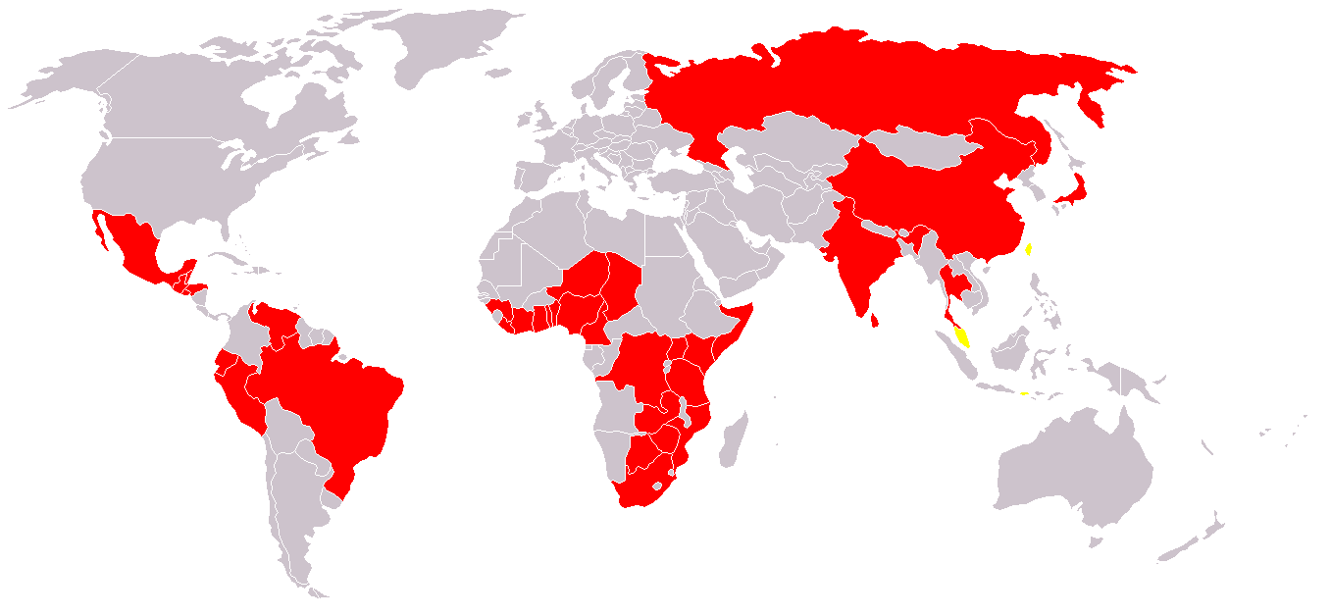
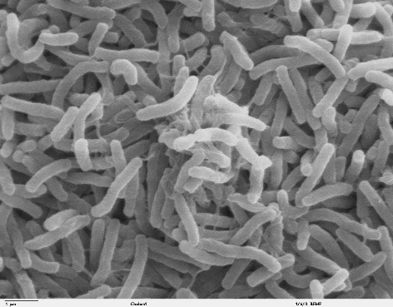
רעלן הכולרה
מחלה הכוֹלֶרָה היא מחלה מדבקת המופצת על ידי חיידק ומגיעה לעתים לממדי מגפה. הנזק נגרם על ידי רעלן חלבוני שהחיידק מפריש שפוגע בתאי האפיתל של מערכת העיכול וגורם לאיבוד מהיר של עד 15 ליטר מים ביממה. איבוד של כמות כה גדולה של מים ומלחים שונים המומסים בהם מובילה להתייבשות ומוות בתוך זמן קצר. 50% מהחולים הבלתי מטופלים מתים מהמחלה.
המחלה גרמה למגיפות ולתמותה נרחבת לאורך ההיסטוריה. גם כיום היא נפוצה באזורים נרחבים כפי שמתואר בתרשים:
החיידק הגורם למחלה
תפוצת הכולרה בעולם
מקור: http://remf.dartmouth.edu/images/bacteriaSEM/source/1.html, מתוך ויקישיתוף
Marvel, Distribution of the cholera, CC BY-SA 3.0

Slide 13
שאלה 4
שאלה 4:
איזה ניסוי תעשו כדי להוכיח אם מחלה מסוימת בחיית ניסוי מנזק ישיר של החיידק או מרעלנים שהוא מפריש.

Slide 14
תשובה
שאלה 4:
איזה ניסוי תעשו כדי להוכיח אם מחלה מסוימת בחיית ניסוי מנזק ישיר של החיידק או מרעלנים שהוא מפריש.
תשובה:
נגדל את החיידק במבחנה במצע גידול נוזלי בתנאים המתאימים לגידולו. לאחר מכן נפריד בין מצע הגידול ובין החיידקים, נזריק רק את המצע לחיידקים ונראה אם הופיעו אותם סימני מחלה.

Slide 15
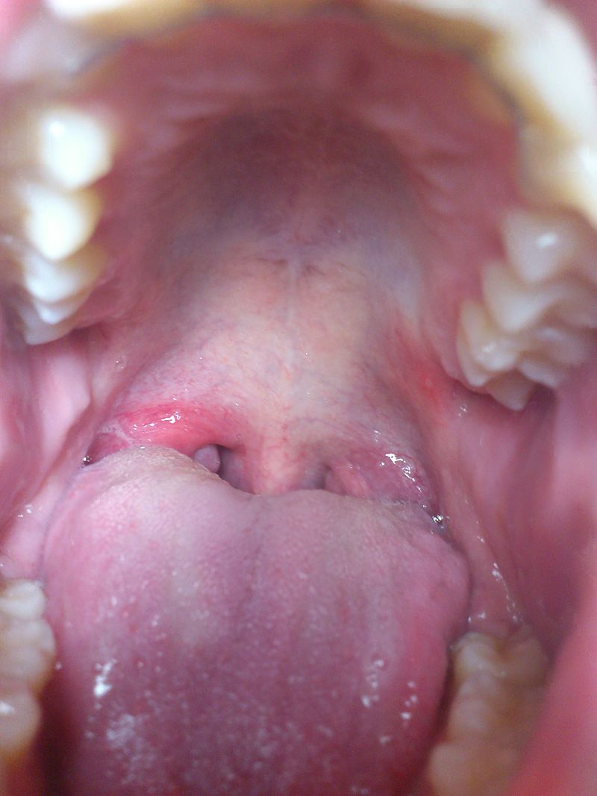
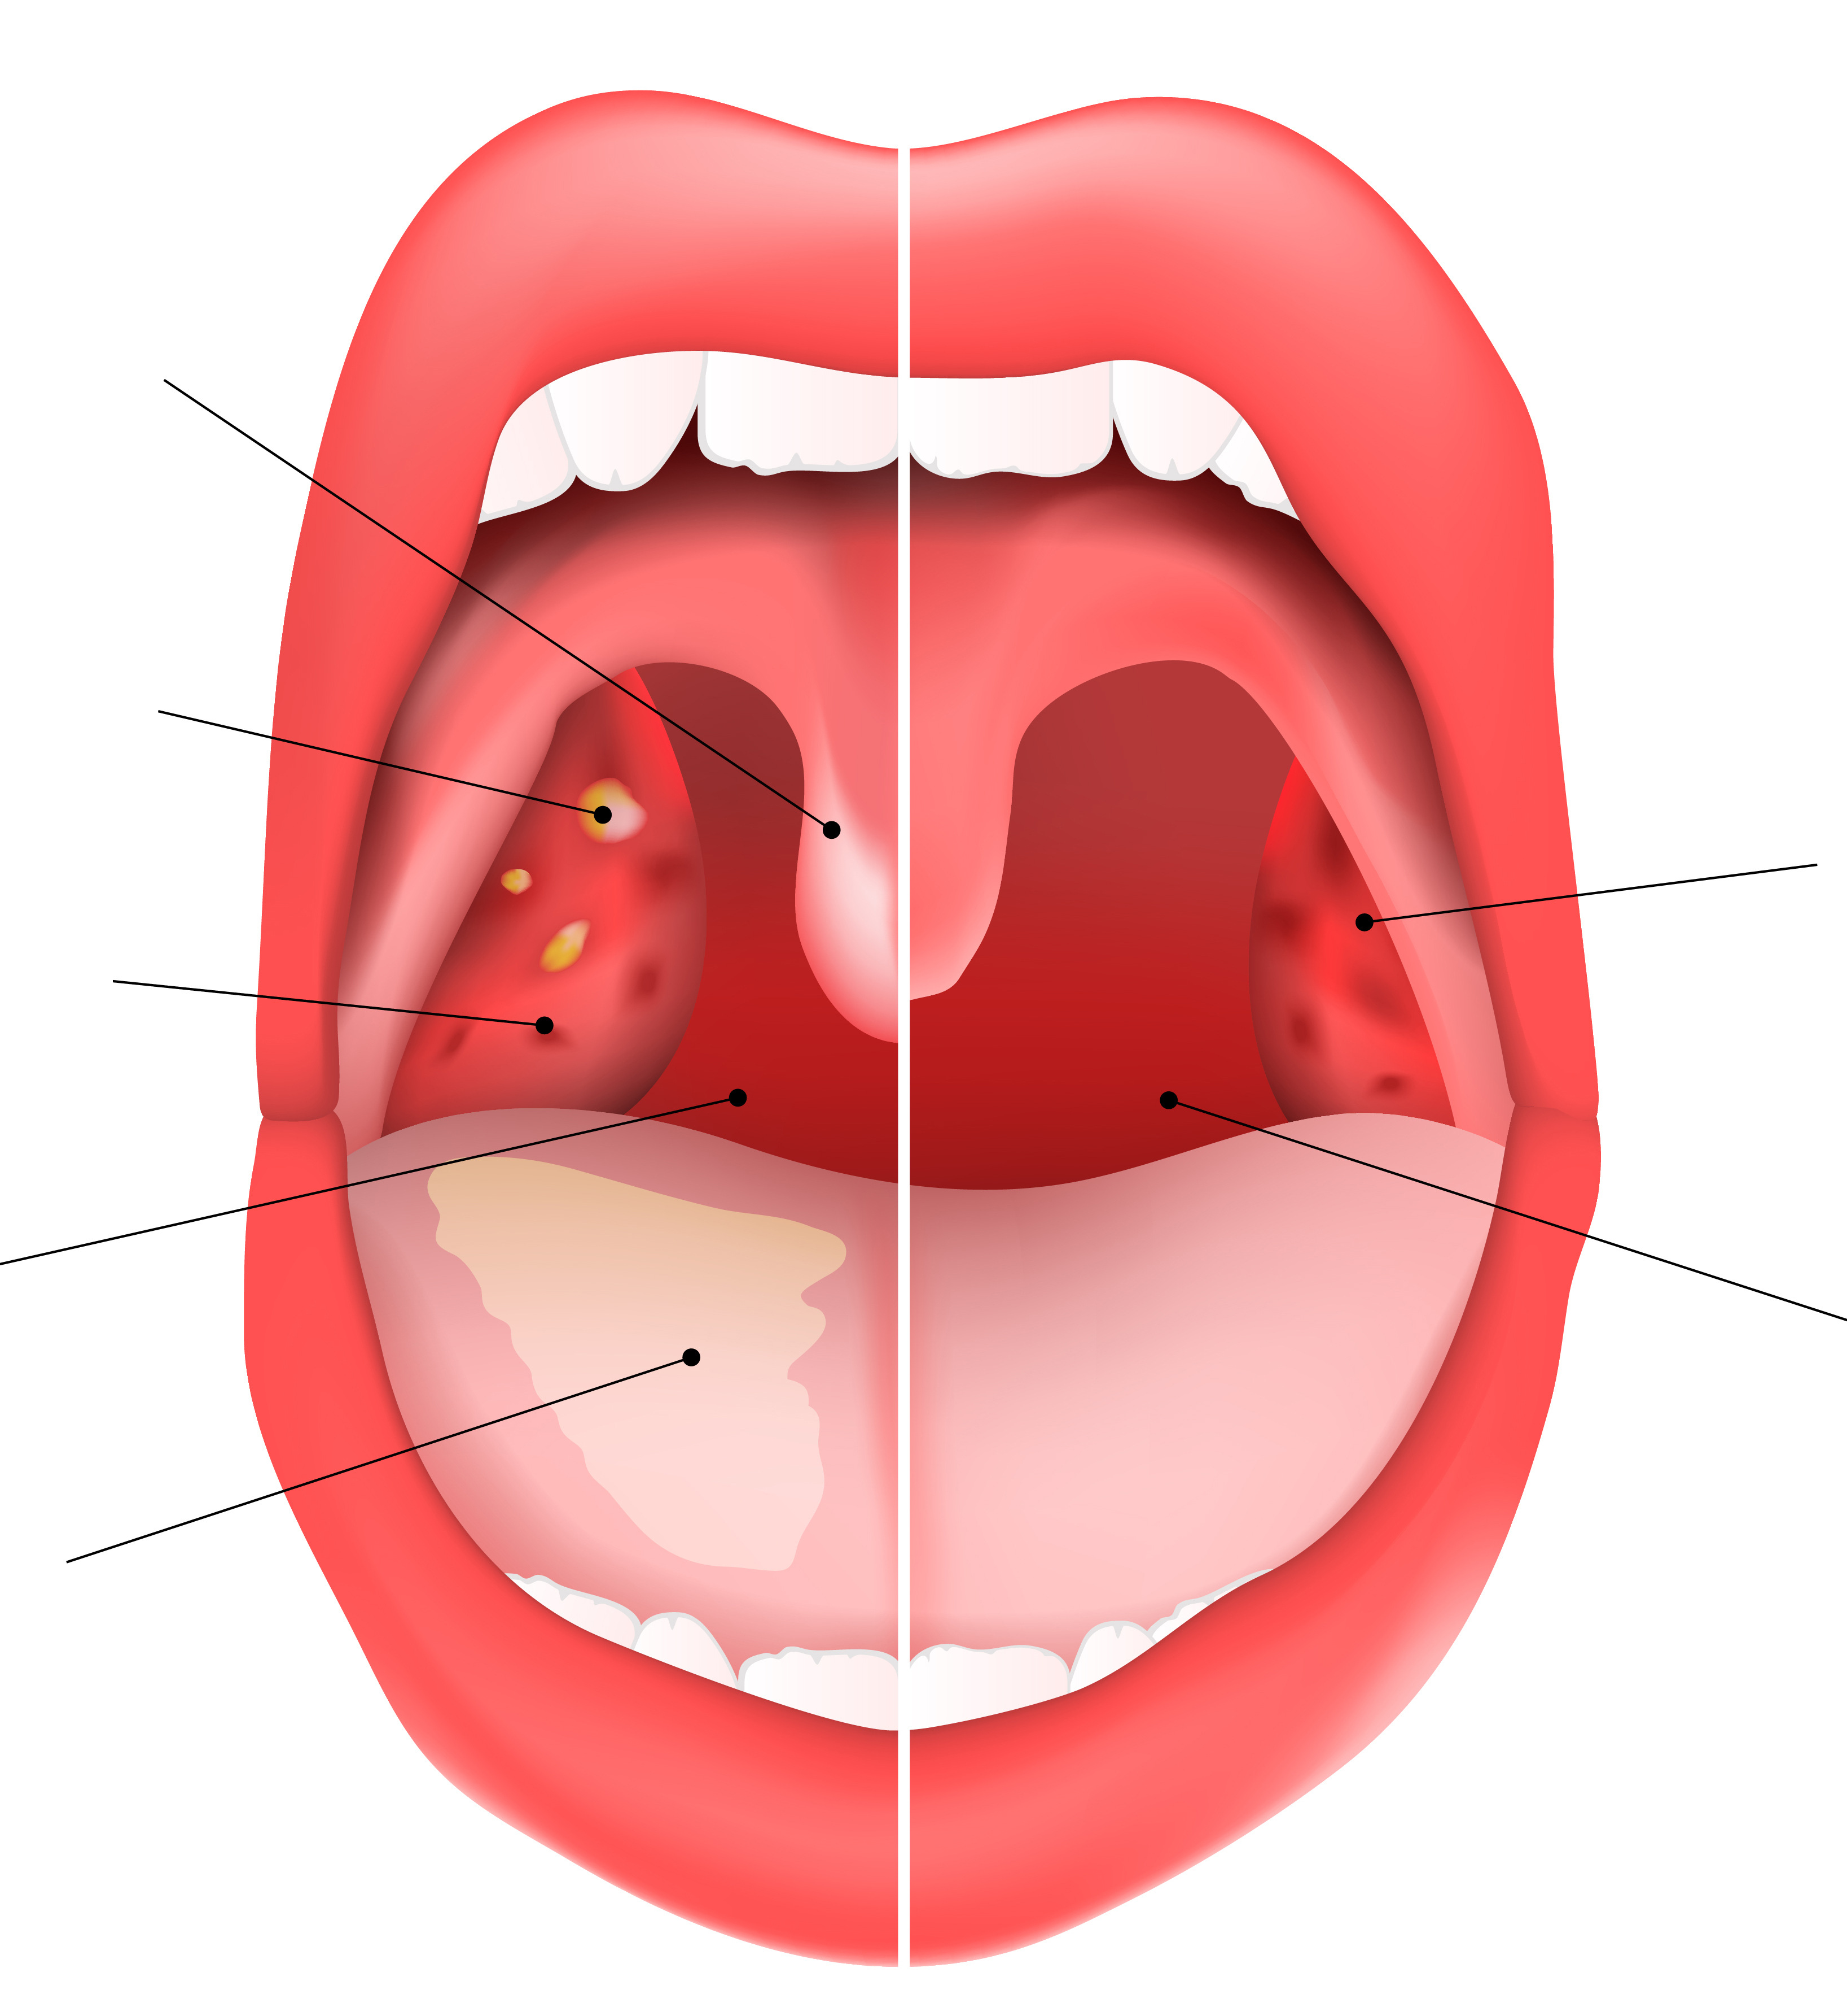
שאלה 5 א-ג
שאלה 5:
דלקת בגרון יכולה להיגרם מנגיפים ( 80% מהמקרים) או מחיידקים (בדרך כלל החיידק סטרפטוקוקוס). בתמונה מימין נראה לוע של אדם הסובל מדלקת בגרון.
א. היעזרו בתרשים מימין על מנת לקבוע אם בשקד הימני יש דלקת נגיפית או חיידקית? נמקו
ב. אילו מסממני תגובת הדלקת אפשר לראות בתמונה?
ג. האם טפול אנטיביוטי עשוי לעזור במקרה זה?
דלקת חיידקית
דלקת נגיפית
הענבל נפוח
כתמים בהירים
על השקדים
שקדים
נפוחים
שקדים
נפוחים
אודם
בגרון
אודם
בגרון
שכבה אפורה
על הלשון
Shutterstock.com
Eytanar, ויקיפדיה העברית

Slide 16
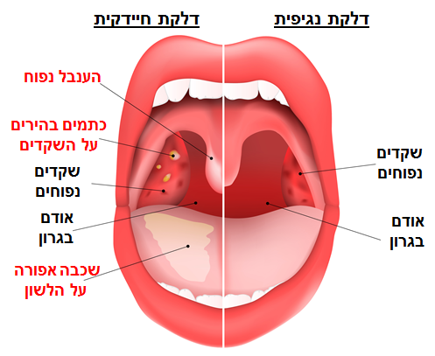
תשובה א-ג
שאלה 5:
דלקת בגרון יכולה להיגרם מנגיפים ( 80% מהמקרים) או מחיידקים (בדרך כלל החיידק סטרפטוקוקוס). בתמונה מימין נראה לוע של אדם הסובל מדלקת בגרון.
א. היעזרו בתרשים מימין על מנת לקבוע אם בשקד הימני יש דלקת נגיפית או חיידקית? נמקו
ב. אילו מסממני תגובת הדלקת אפשר לראות בתמונה?
ג. האם טפול אנטיביוטי עשוי לעזור במקרה זה?
תשובה:
א. מדובר בדלקת חיידקית. רואים כתם מוגלתי באמצע השקד.
ב. אודם ונפיחות של השקד, מוגלה.
ג. כן, אנטיביוטיקה מתאימה יכולה לפגוע בחיידקים, אך לא בנגיפים

Slide 17
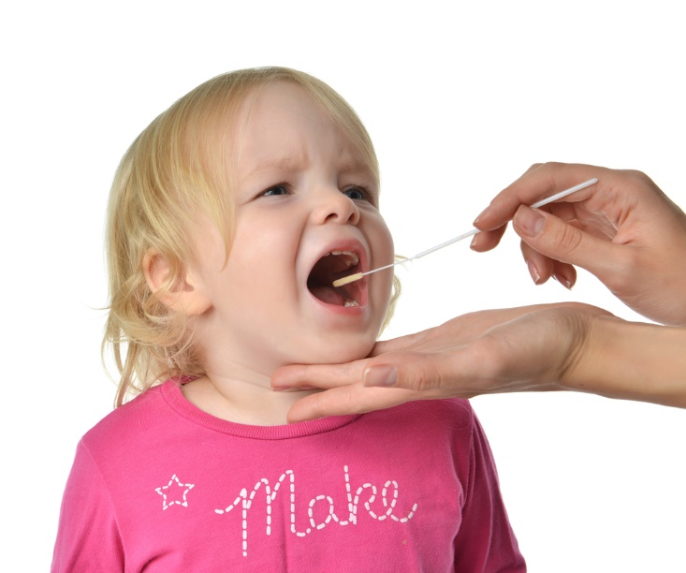
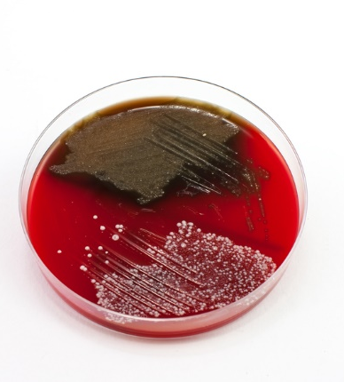
שאלה 5 ד-ה
שאלה 5:
ד. במקרה של דלקת חיידקים נהוג לקחת דגימה ולעשות משטח גרון, לחכות עד שייתפתחו מושבות חיידקים ולזהות באיזה חיידק מדובר. מדוע לא נהוג לעשות משטח גרון במקרה של דלקת נגיפית?
ה. ציינו שני מאפיינים של חיידק פתוגני (גורם מחלה).
תמונות: Shutterstock.com

Slide 18
תשובה
שאלה 5:
ד. במקרה של דלקת חיידקים נהוג לקחת דגימה ולעשות משטח גרון, לחכות עש שייתפתחו מושבות חיידקים ולזהות באיזה חיידק מדובר. מדוע לא נהוג לעשות משטח גרון במקרה של דלקת נגיפית?
ה. ציינו שני מאפיינים של חיידק פתוגני (גורם מחלה).
תמונות: Shutterstock.com
תשובה:
ד. נגיפים יכולים להתרבות רק בתוך תאים, ולכן אי אפשר לגדל אותם במבחנה בלי תאים.
ה. יכולת לחדור לגוף ולהתרבות בתוכו, ויכולת לגרום נזק ישיר ו/או עקיף באמצעות רעלים.

Slide 19
סיכום: עקרונות קוך
חיידקים גורמי מחלות הם מיטוט קטן מכלל אוכלוסיות החיידקים.
אפשר להוכיח שחיידק מסוים גורם למחלה על פי עקרונות קוך:
א. האורגניזם הנחשד כגורם המחלה נמצא בכל החולים במחלה.
ב. יש לבודד את האורגניזם מגוף החולים ולגדלו בתרבית טהורה.
ג. כשמזריקים את גורם המחלה מן התרבית הטהורה לבעלי חיים, הם חולים באותה
ד. המחלה כמו בעלי החיים שהאורגניזם בודד מהם.
ה. יש לבודד את האורגניזם מגוף בעלי החיים החולים שהודבקו במחלה, לגדלו בתרבית
טהורה, ולהוכיח שהוא זהה לאורגניזם שבודד לראשונה.

Slide 20
סיכום: חיידקים פתוגניים (גורמי מחלות)
חיידקים פתוגניים מתאפיינים ב:
פלשנות; יכולת לחדור לגוף האדם ולהתרבות בו.
יכולת פגיעה בגוף ובתפקודו באופן ישיר או באמצעות רעלנים.
דוגמאות להשפעות של רעלנים:
רעלן הטטנוס פוגע בתפקוד של מערכת העצבים
רעלן הכולרה פוגע בתאי אפיתל המעי, וגורם לאיבוד כמות גדולה מאד של מים ומלחים
מן הגוף.
תסמיני המחלה נובעים מהפגיעה הישירה והעקיפה של החיידק, אך גם מתגובת מערכת
החיסון (בעיקר תגובת הדלקת שמתאפיינת בנפיחות, כאבים וחום ברקמה הפגועה.

